Slide 1
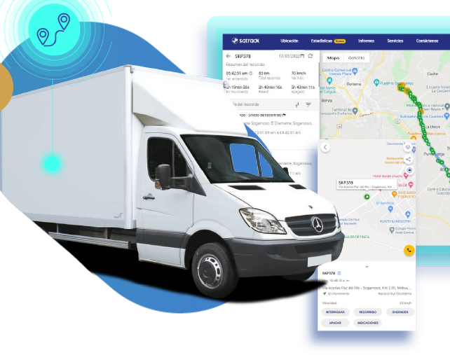
Sistema Tracker LoRa/APRS para monitoreo de camiones
Marlon Cordero Rolando Vega

Slide 2
Problema Rastreo de vehículos que transportan pipas de gas
Rastreo vehicular tradicional:
-Depende de red celular
-Alto consumo energético
-Costos operativos
Necesidad:
-Bajo consumo
-Largo alcance
-Independiente de infraestructura

Slide 3
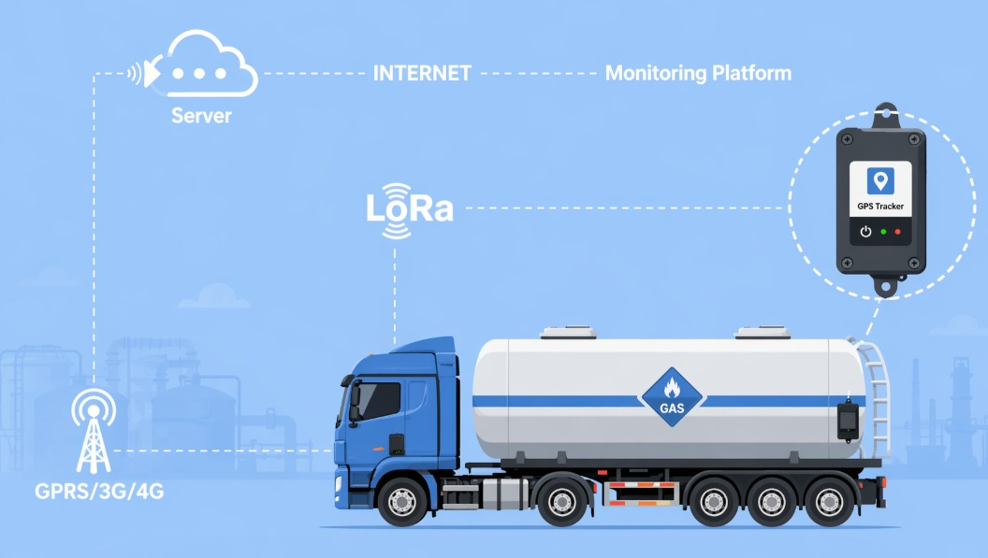
Solucion
Nodo LoRa + GPS Arquitectura APRS Operacion autonoma

Slide 4
Objetivos
Adquirir coordenadas geográficas mediante GPS.
Transmitir información utilizando tecnología LoRa.
Implementar una FSM para control y manejo de errores.
Optimizar el consumo energético mediante el AXP2101.
Analizar la autonomía bajo distintos escenarios de operación
Desarrollar un nodo tracker que permita adquirir, procesar y transmitir información de posicionamiento geográfico, optimizando el consumo energético mediante técnicas de gestión inteligente de energía

Slide 5
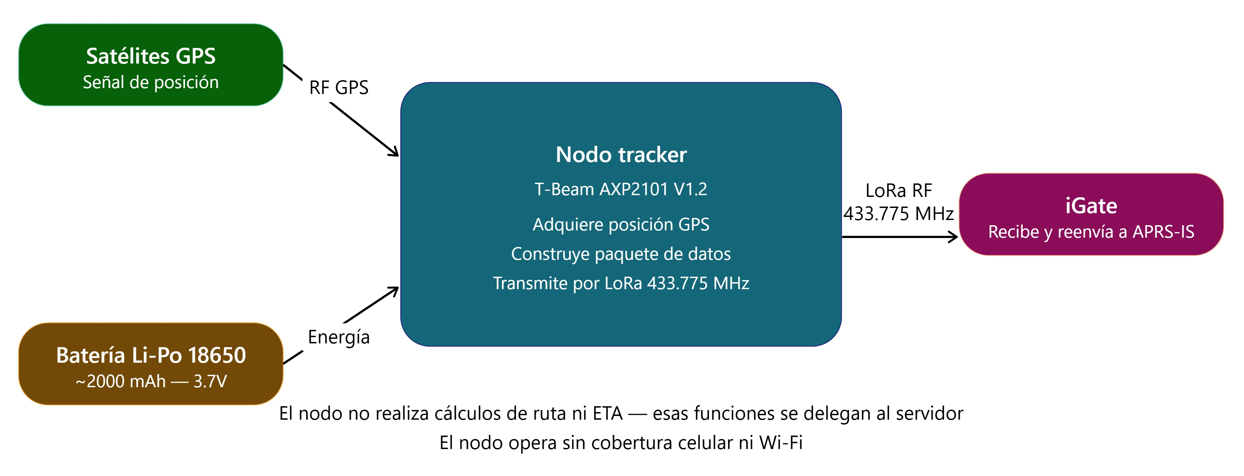
Arquitectura del Sistema

Slide 6
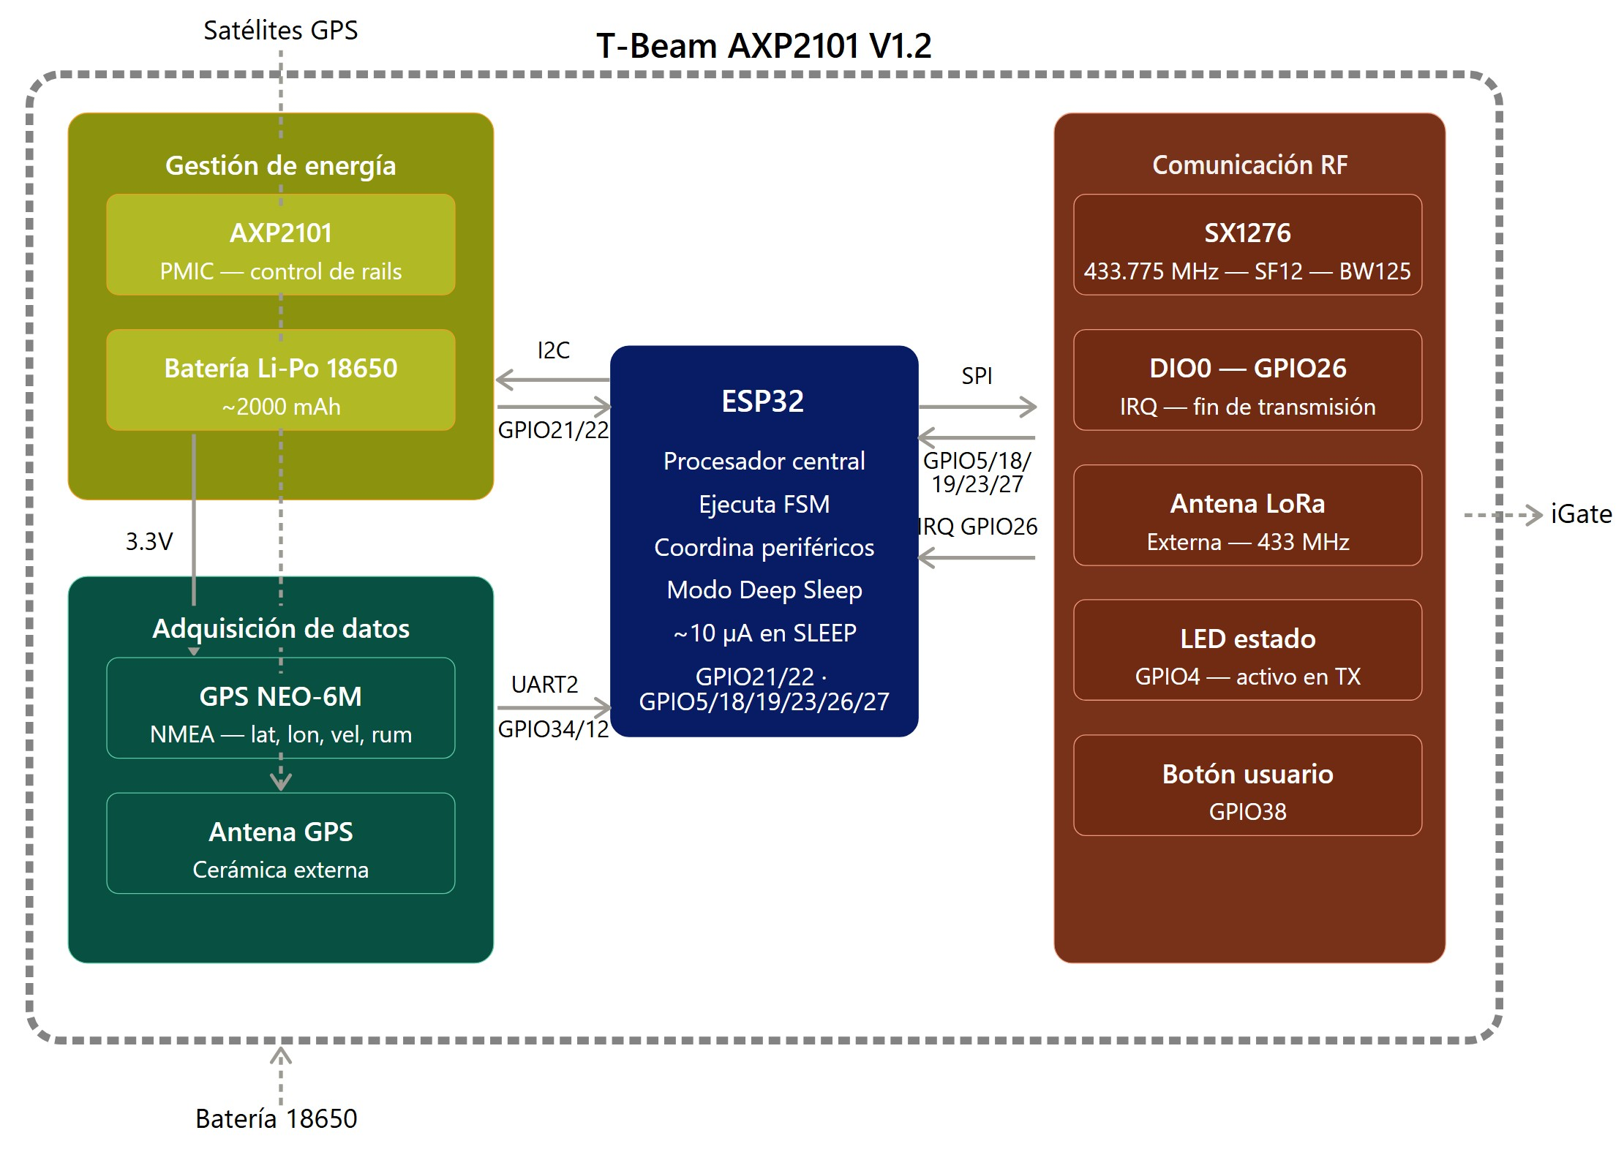
Diagrama de Bloques Funcionales

Slide 7
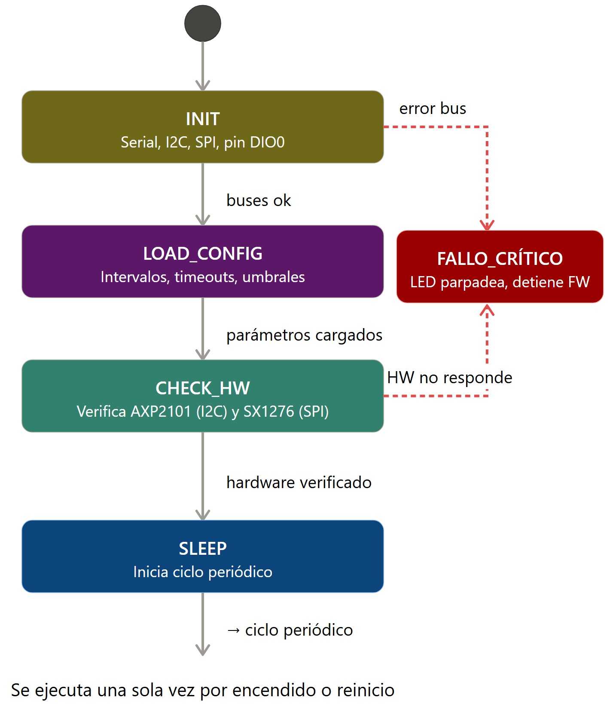
Diagrama de la fase de arranque del sistema.

Slide 8
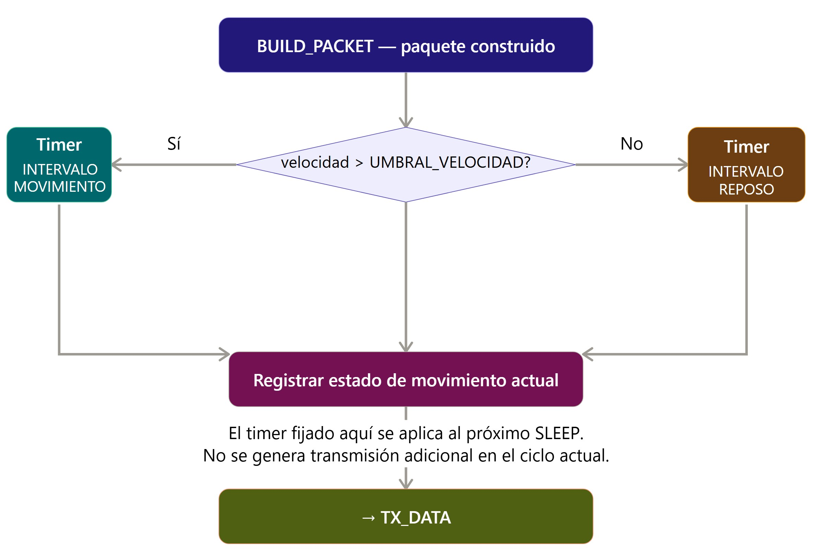
Lógica adaptativa de intervalos de transmisión basada en velocidad.

Slide 9
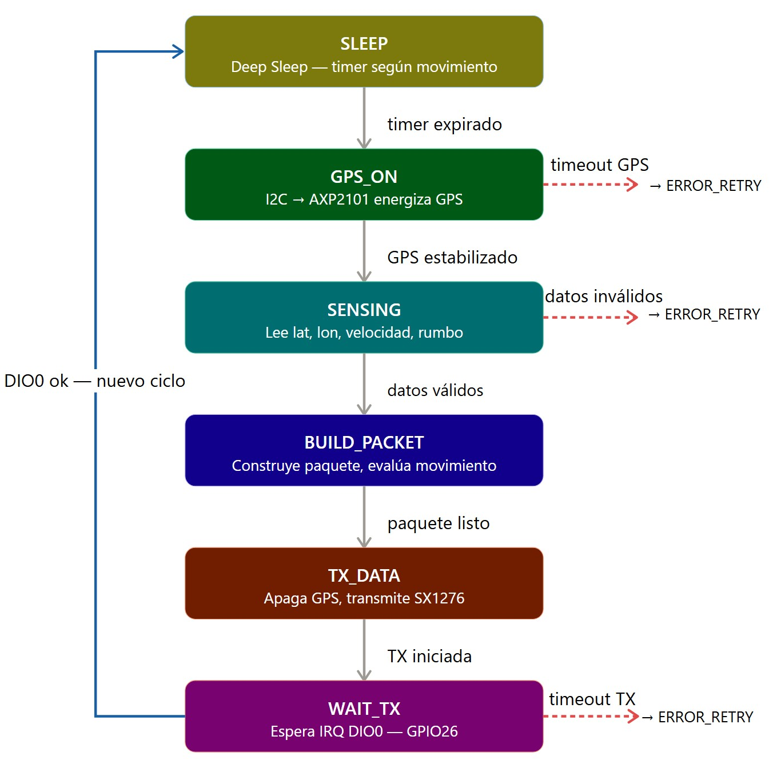
Ciclo de operación periódica del sistema

Slide 10
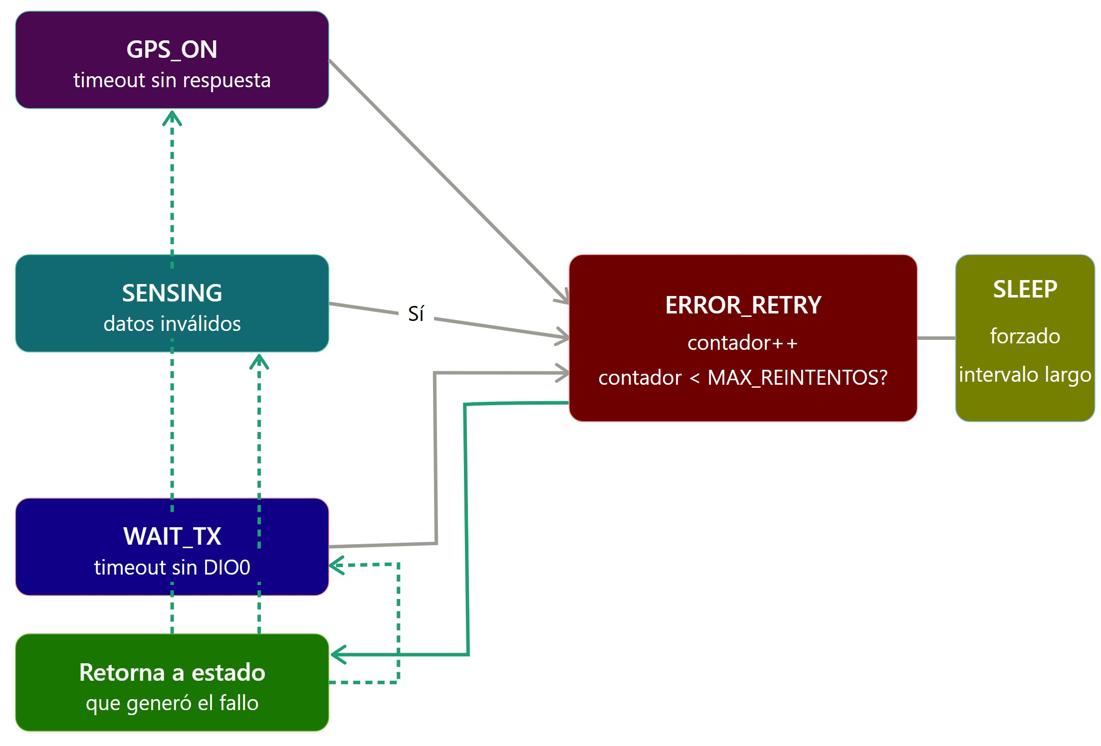
Ruta de manejo de errores del sistema.

Slide 11
Parámetros Configurables
Parámetro | Valor
Intervalo de movimiento | 5min
Intervalo en reposo | 1h
Velocidad | 5km/h
TimeOut GPS | 60s
Reintentos | 3

Slide 12
Parametros LoRa
Parámetro | Valor
Frecuencia | 433.775MHz
Spreading Factor | SF12
Ancho de banda | 125kHz
Coding Rate | 4/5
Potencia | 20 dBm

Slide 13
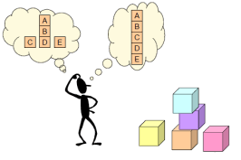
Formato de la Trama inicial
Campo | Descripcion | Ejemplo
Callsign | Indentificador | TI0TEC4-7
LAT | Latitud | 9.934739
LON | Longitud | -84.087502
VEL | Velocidad (km/h) | 15
RUM | Rumbo (grados) | 270
CHK | Checksum XOR | 3F
TI0TEC4-7, 9.934739 ,-84.087502 ,15 , 270, *3F

Slide 14
Consumo
Componente | Modo activo | Modo sleep
ESP32 | ~80 mA | ~0.01 mA (Deep Sleep)
GPS NEO-6M/M8N | ~30 mA | 0 mA (apagado por AXP2101)
SX1276 a 20 dBm | ~120 mA | ~0.001 mA (sleep mode)
AXP2101 + circuito base | ~2 mA | ~0.001 mA
Total | ~232 mA | ~0.012 mA

Slide 15
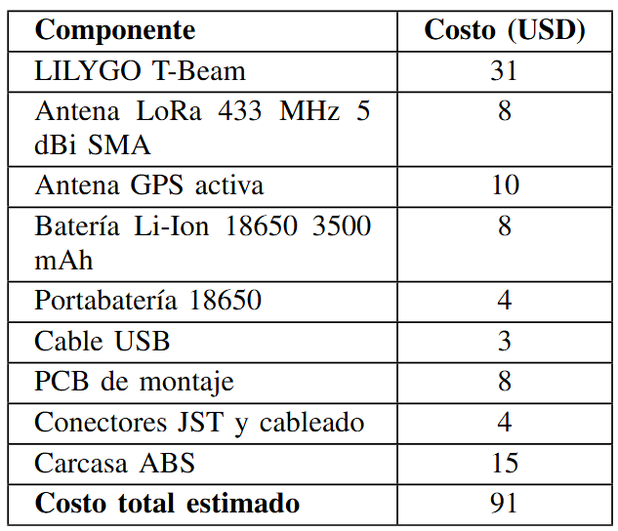
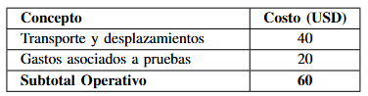
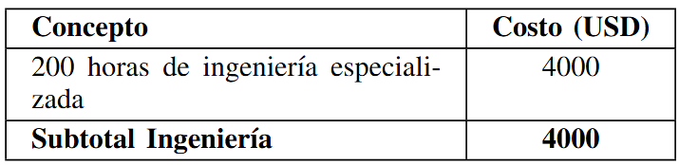

Presupuesto y Costos estimado

Slide 16

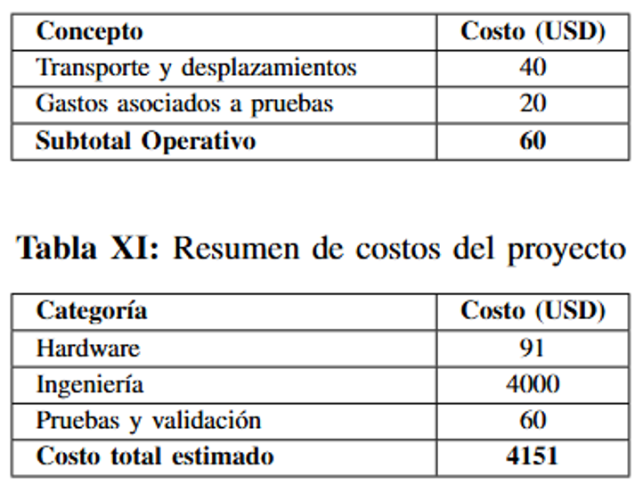
Presupuesto y Costos estimado

Slide 17
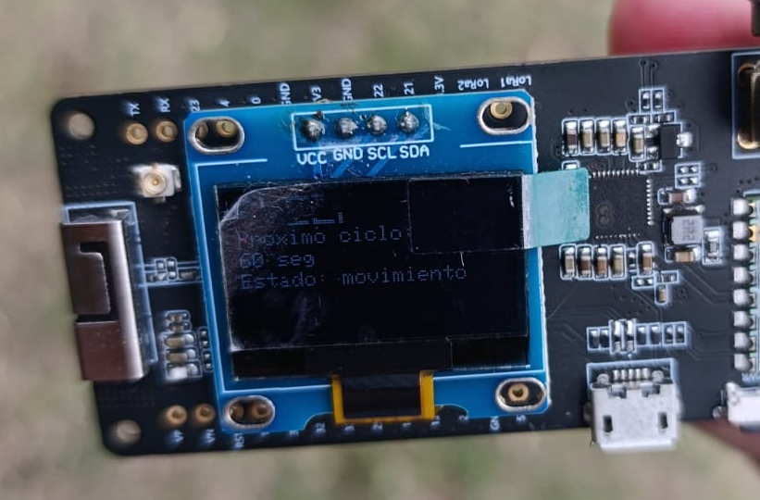
Validación funcional del sistema
Pruebas
Inicializar AXP2101
GPS UART
Recepcion NMEA
Transmision LoRa
Recepcion iGate
Publicacion APRS.fi
Deep Sleep
FSM completa

Slide 18
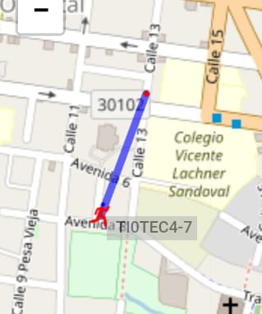
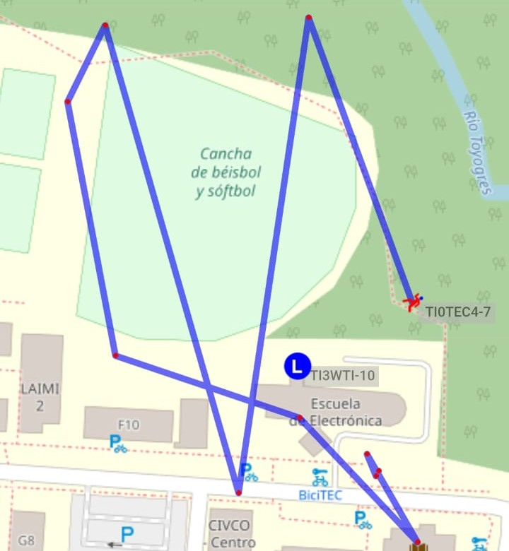
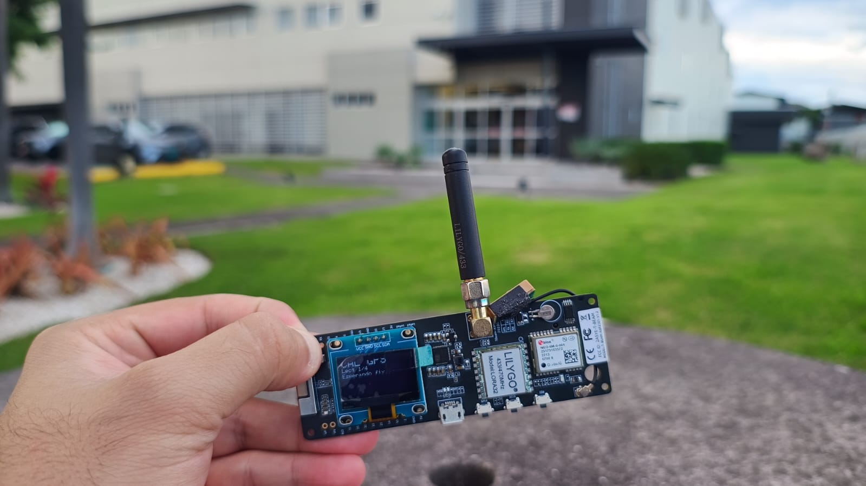
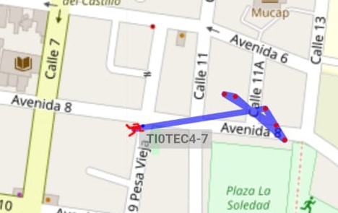
Resultados experimentales

Slide 19
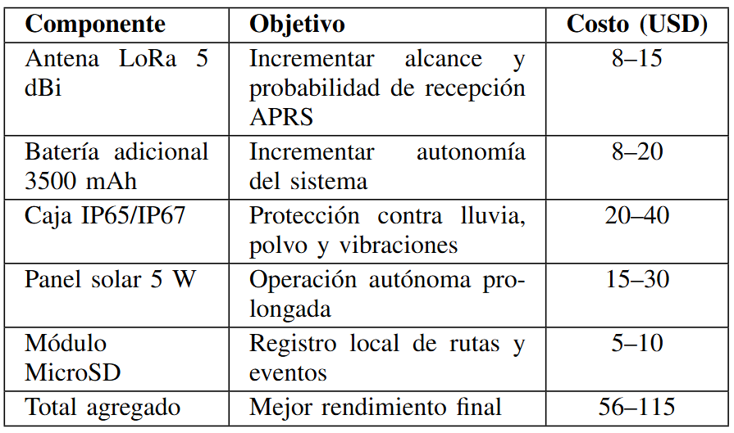
Recomendaciones
Verificar la conformidad de las tramas transmitidas con el estándar APRS.
Optimizar los parámetros de transmisión y la estrategia de actualización de posición.

Slide 20

Conclusiones
LoRa permite rastreo vehicular sin red celular
Integración en T-Beam simplifica el hardware
FSM optimiza el consumo energético
Autonomía de varias semanas validada
Sistema escalable hacia APRS

